Slide 1

www.Fliphtml5
Țurcan Silvia

Slide 2




Slide 3

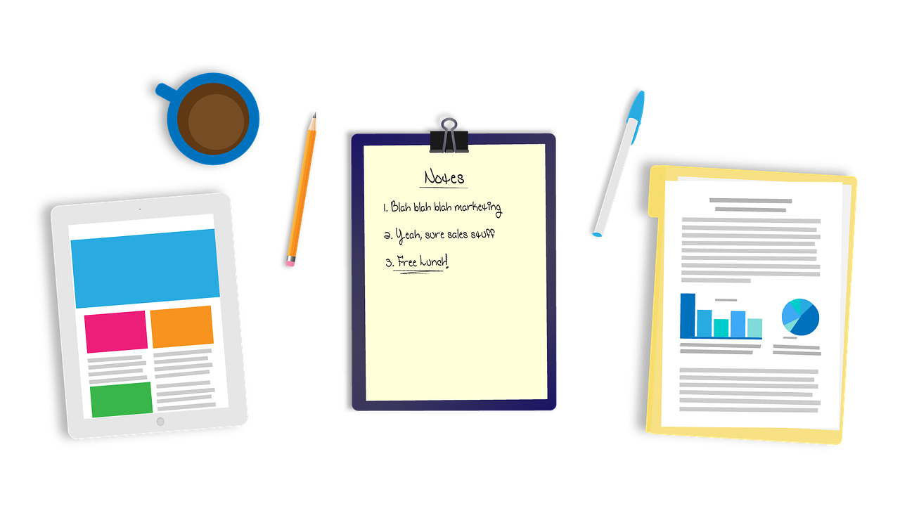
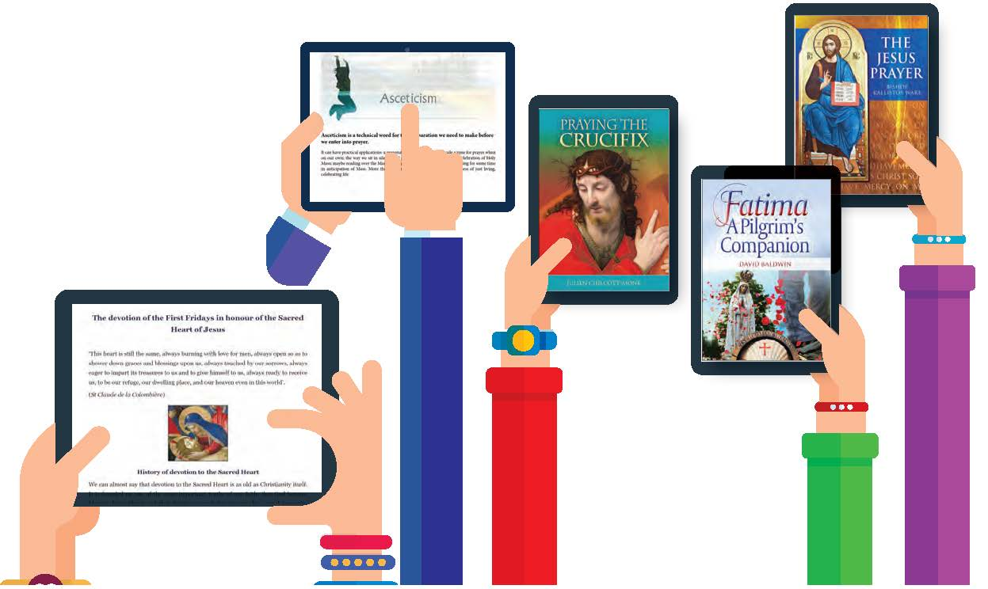
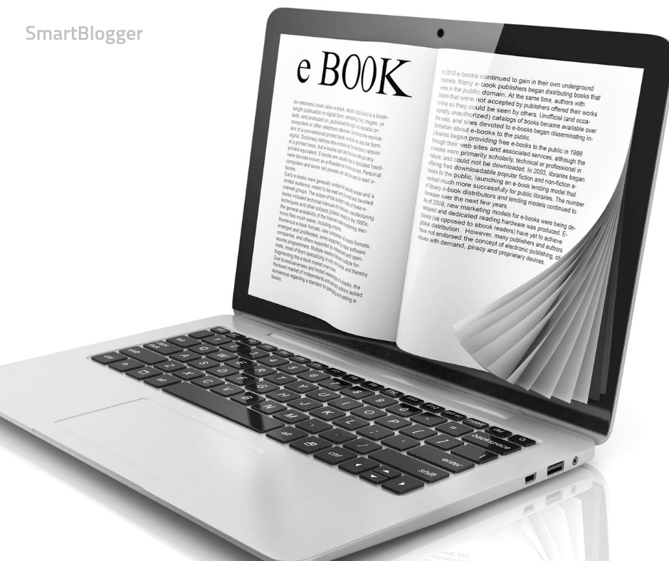


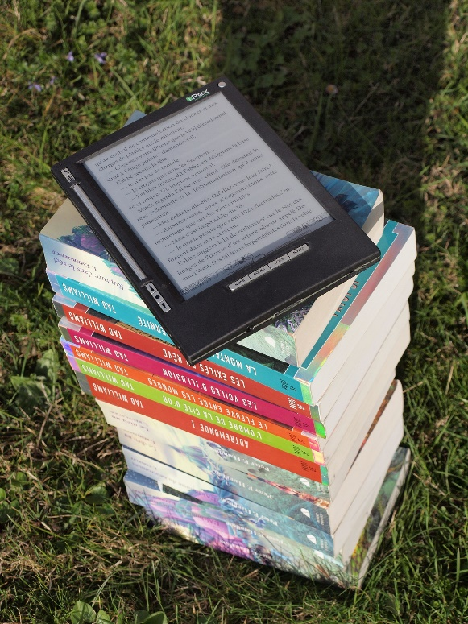

Slide 4
Avantajele ebook-urilor
Mobilitate
Preț
Viteză
Depozitare
Citit pe întuneric
Eco-friendly

Slide 5
Dezavantajele unui E-book
1. În eBook-uri nu îți poți face însemnări.
2. Bateria dispozitivului se poate descărca exact atunci când ai timp pentru lectură.
3. Trebuie să investești în procurarea unui dispozitiv de pe care să citești cărțile în format electronic.
4. Într-o carte electronică nu îți va putea lăsa autograf niciodată, autorul(ea) acesteia.
5. Cărțile electronice nu le poți face cadou.
6. În eReader sau tabletă nu poți ascunde bani printre paginile cărților.

Slide 6
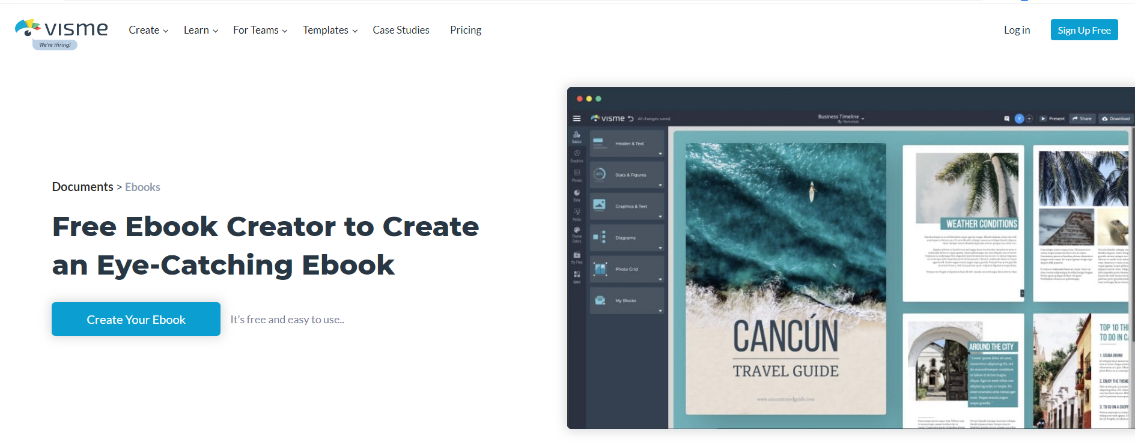
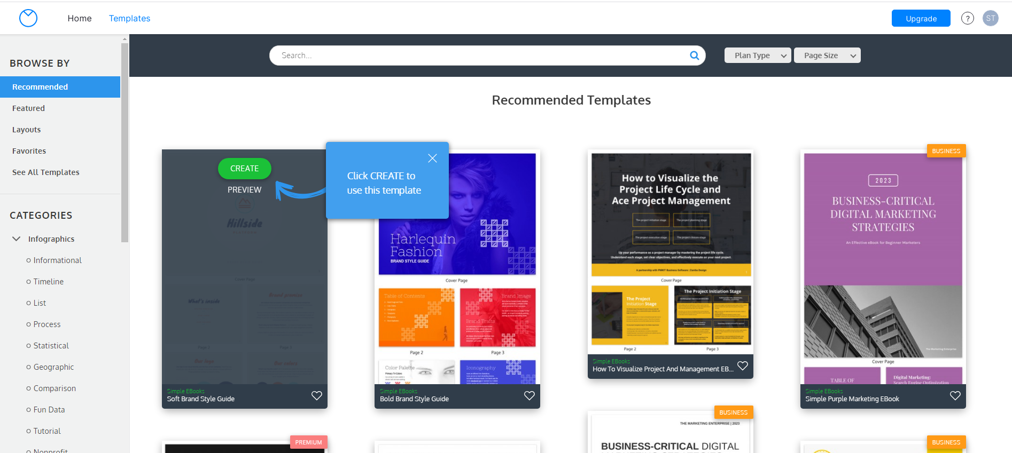
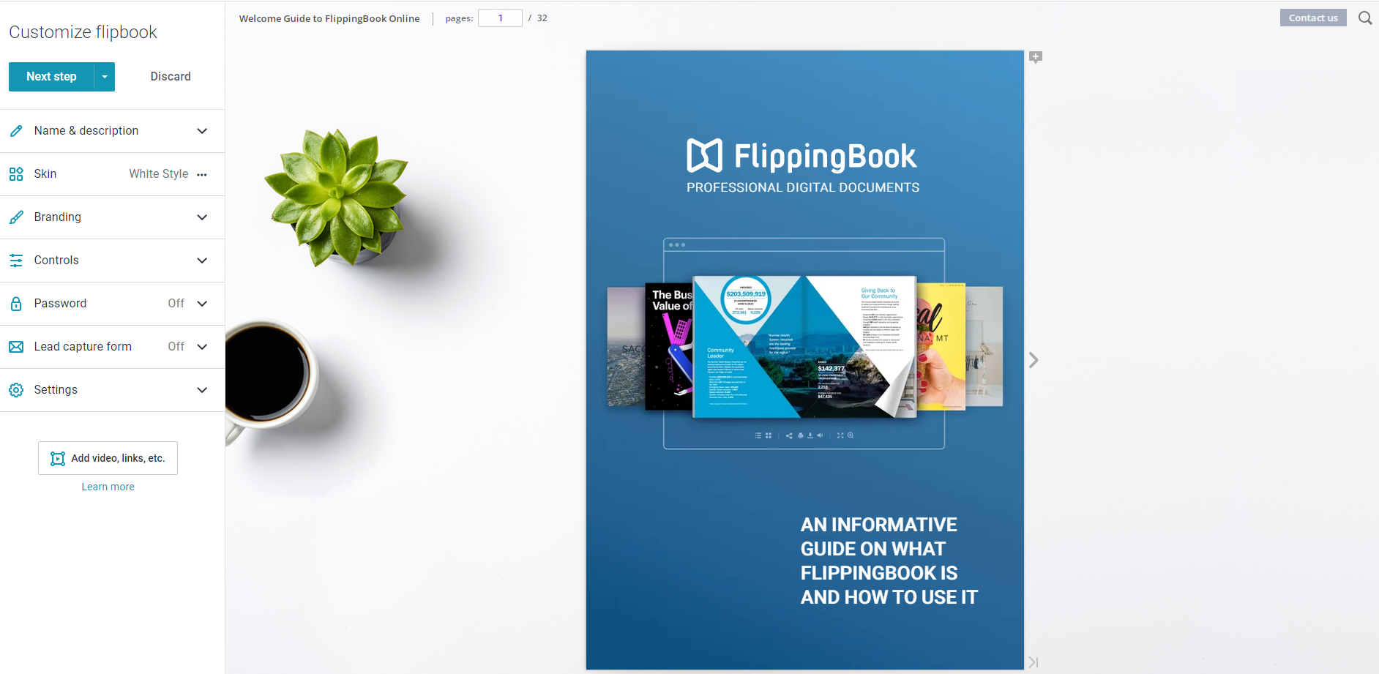
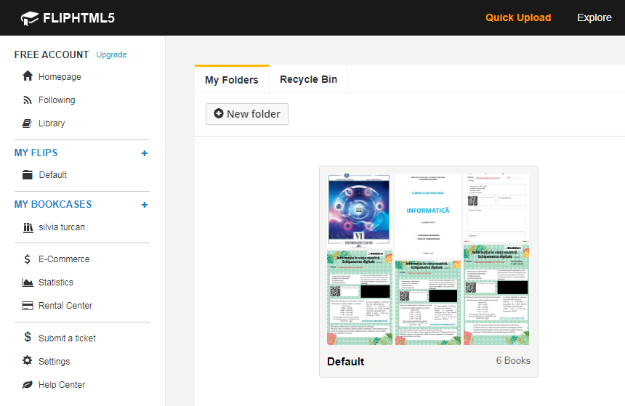
Aplicații ebook
https://www.visme.co/ebook-creator/
https://infograph.venngage.com/templates/recommended
https://flippingbook.com/account/online/216943104/edit
https://fliphtml5.com/free-pdf-to-flipbook-converter-for-windows-mac.php

Slide 7
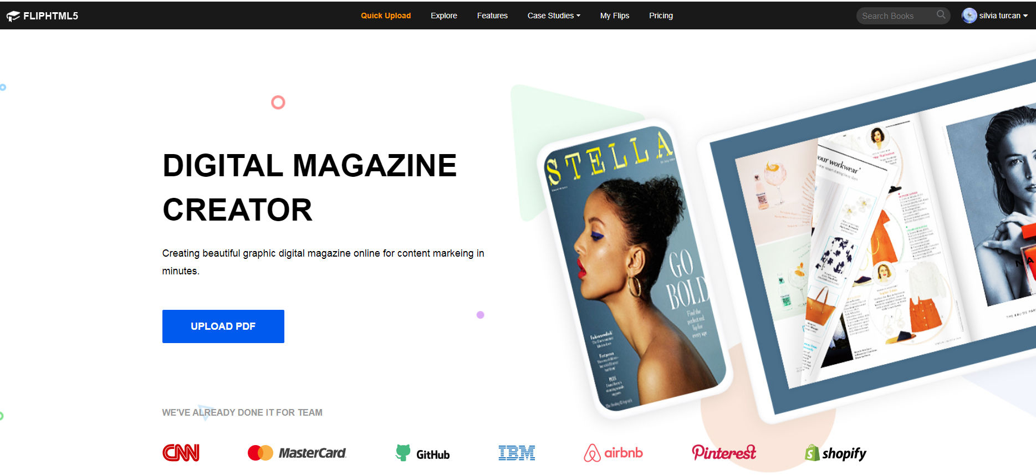
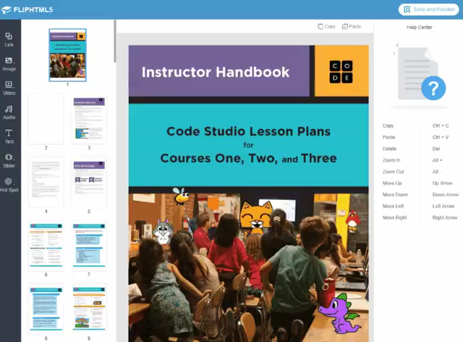

Slide 8
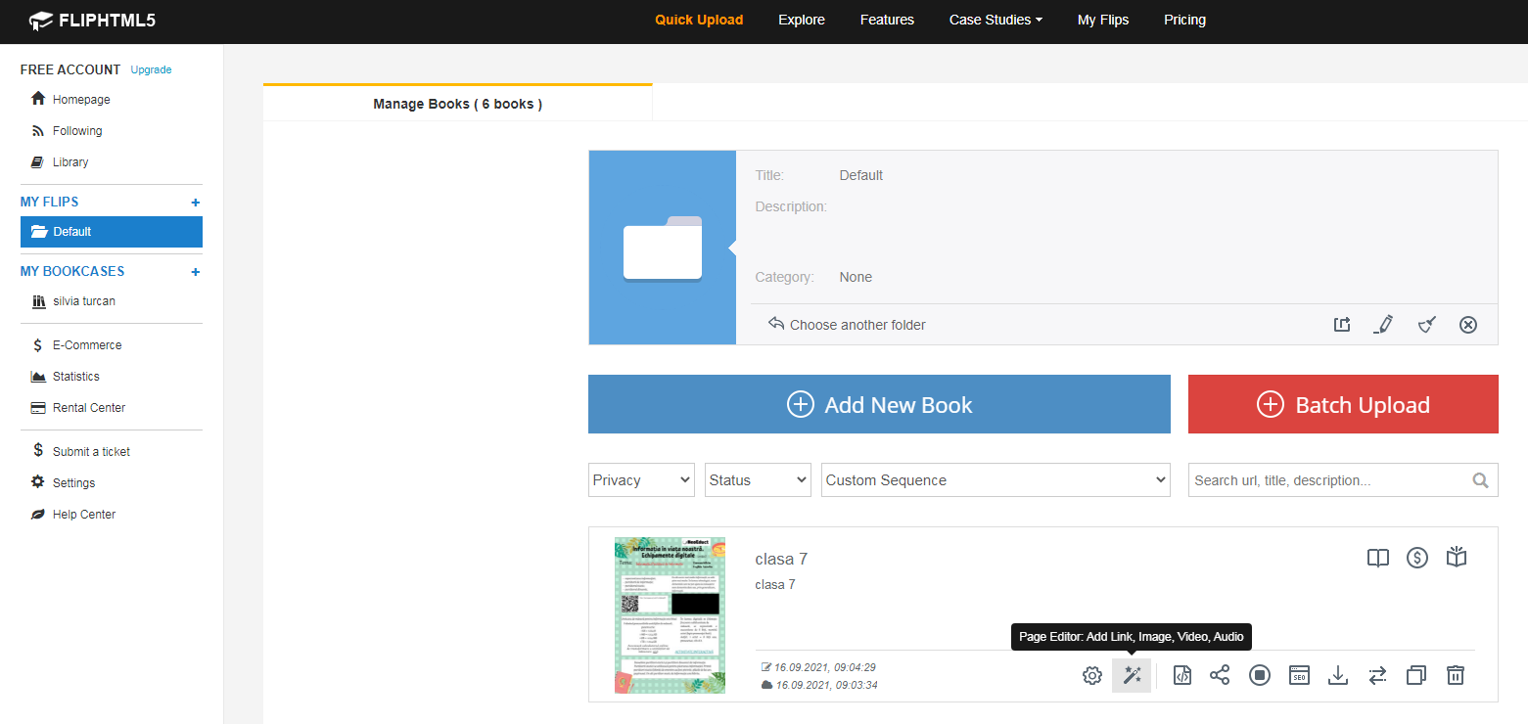
https://fliphtml5.com/

Slide 9
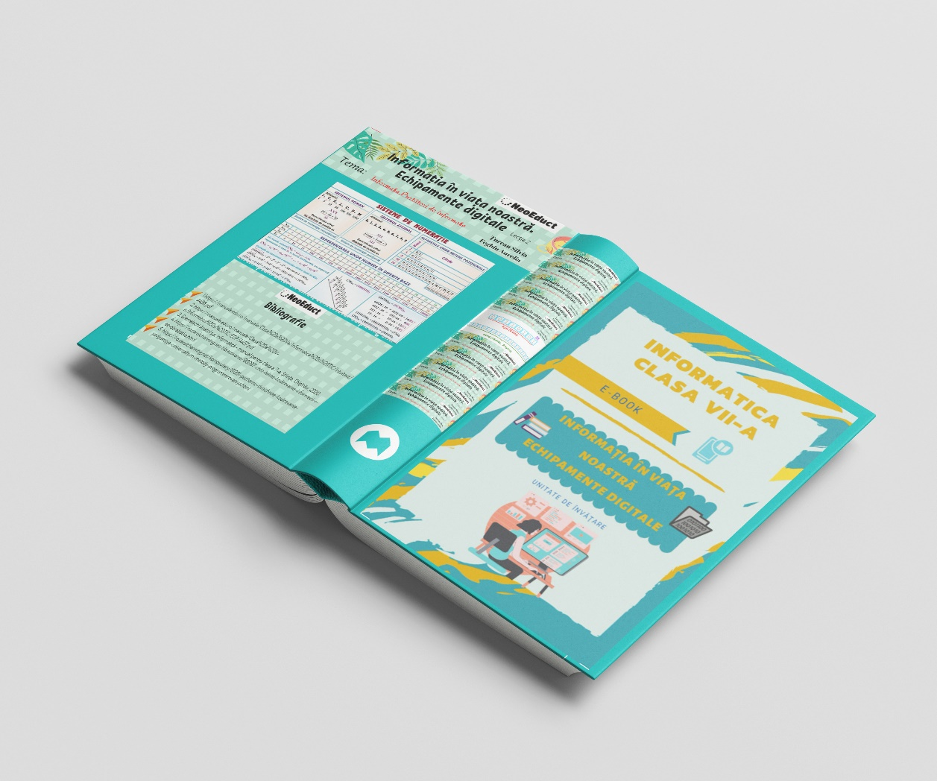

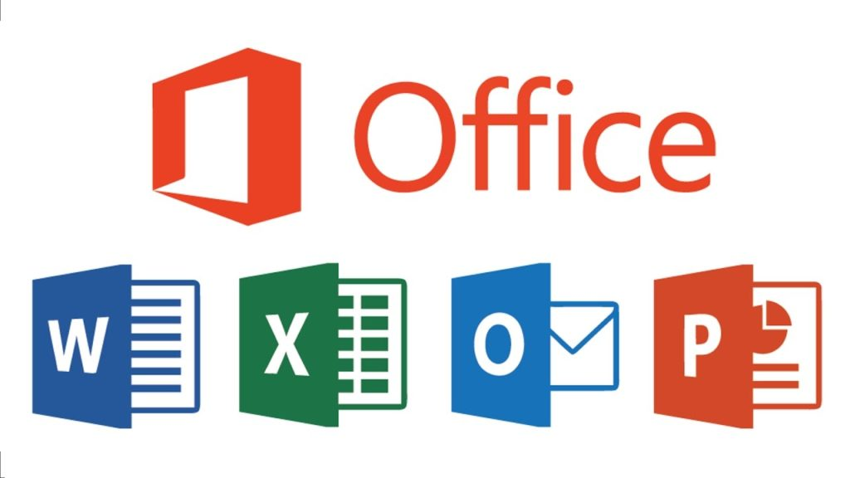

Avantajele fliphtml5

Slide 10
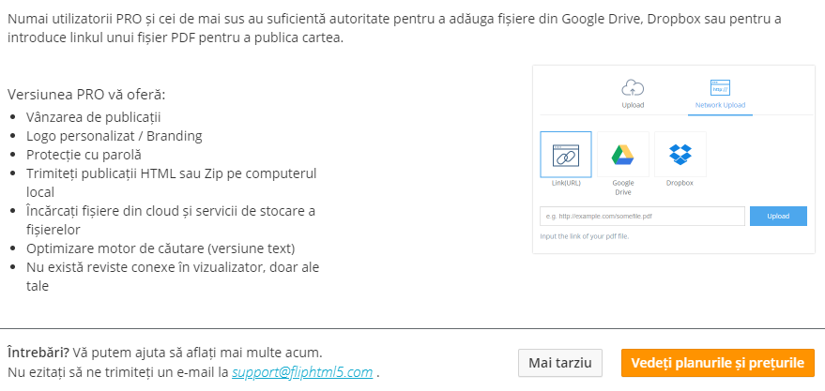
Dezavantaje fliphtml5

